Slide 1
Проект «Центр семейной реабилитации инвалидов»
Краснодарской краевой общественной организации инвалидов – больных рассеянным склерозом
Краснодар, 2016 - 2017

Slide 2
Информационные ресурсы
Интернет – сайт Ms2002.ru
В рамках реализации проекта «Центр семейной реабилитации инвалидов», на основании Договора о предоставлении гранта № 66/68-2 от 22.09.2016г. с Благотворительным фондом поддержки семьи, материнства и детства «Покров» в Краснодарском Центре семейной реабилитации инвалидов 8, 15, 22 и 29 апреля прошли четыре тематических занятия.

Slide 3
Интернет-сайт

Slide 4
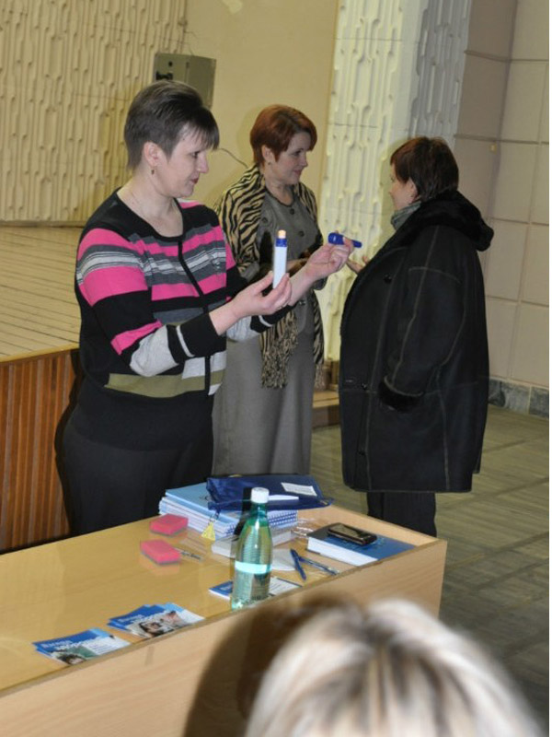
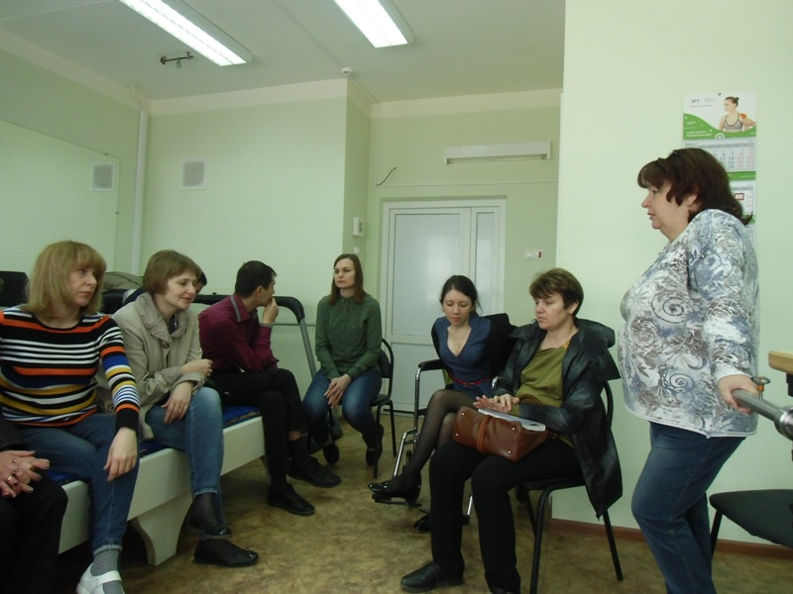
Патронажные сестры
Джамирзе Раиса Анатольевна – тел.8 918 650 18 20 и Трибой Маргарита Михайловна – тел. 8 918 997 01 59 – информируют по телефону о проводимых мероприятиях и новостях Центра, а также активно участвуют в деятельности Центра семейной реабилитации инвалидов.

Slide 5
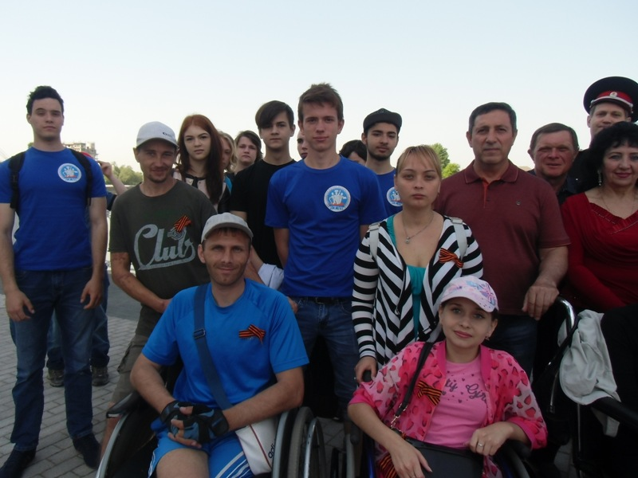
Волонтеры
Студенты Краснодарского торгово-экономического колледжа не только оказывают большую помощь при сопровождении инвалидов, но и помогают в информировании .

Slide 6
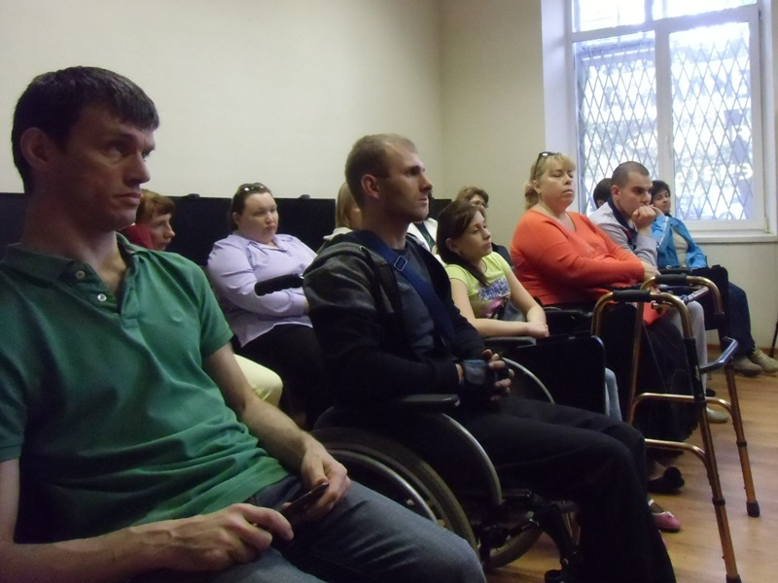
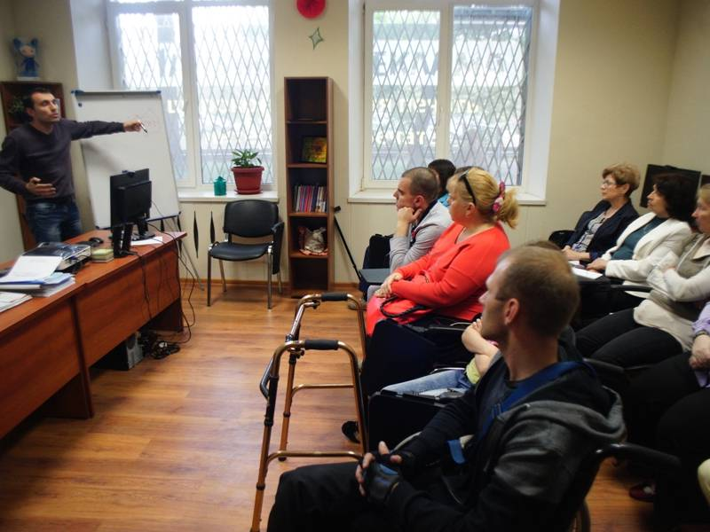
Интернет-сайты партнерских организаций
http://www.in-personal.ru/ -
Краснодарская краевая общественная организация
инвалидов «Восхождение»

Slide 7
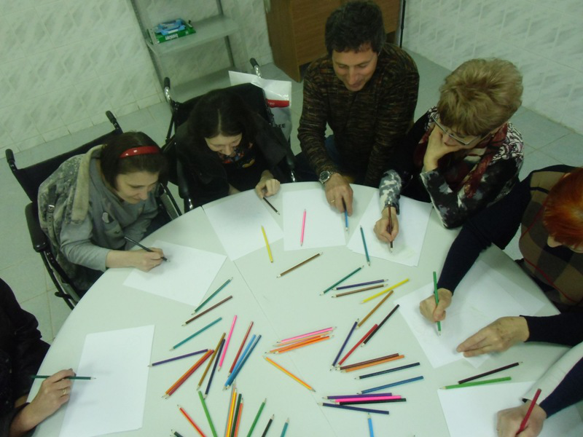
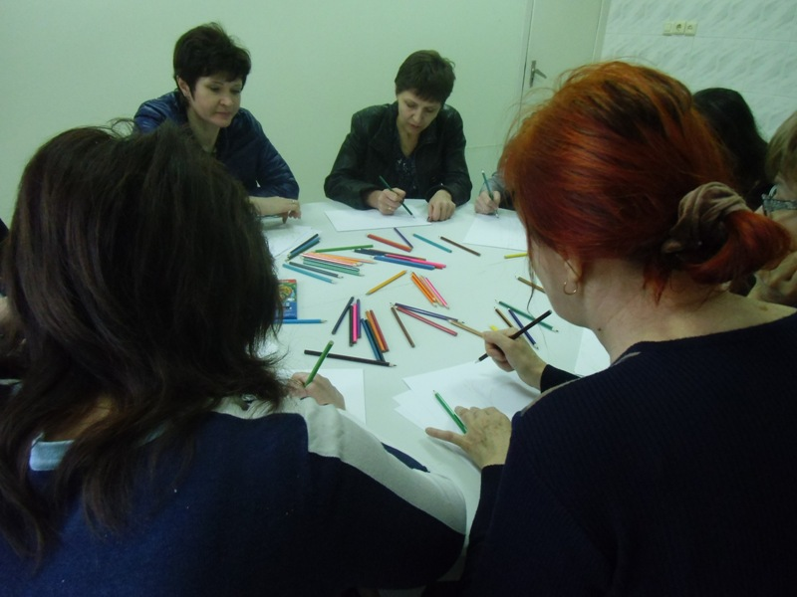
Интернет-сайты партнерских организаций
В рамках реализации проекта «Центр семейной реабилитации инвалидов», на основании Договора о предоставлении гранта № 66/68-2 от 22.09.2016г. с Благотворительным фондом поддержки семьи, материнства и детства «Покров» в Краснодарском Центре семейной реабилитации инвалидов 9 марта состоялось выездное занятие с психологом в партнерской НКО - Краснодарской городской общественной организации инвалидов — колясочников «Д.О.М.»

Slide 8
Интернет-рассылка
Примерно такие приглашения рассылаются на электронные адреса участников работы ЦСРИ
Друзья! Приглашаем вас и членов ваших семей на Школу пациентов, которая состоится 18 февраля 2017 г. в 12 часов. Место проведения: г.Краснодар, ул. 1 мая, 167, ККБ № 1 им.Очаповского, поликлиника, 2 этаж.
Правление ККООИ-БРС
Программа Школы – в прикрепленном файле

